Slide 1


Slide 2




Notre établissement scolaire fait partie de l’enseignement officiel de la Fédération Wallonie-Bruxelles.
Il propose un enseignement de type général et de technique de transition.

Slide 3
Les valeurs
Les infrastructures :
les e-classes
la bibliothèque
les laboratoires scientifiques
la salle d’étude des 1ères
les infrastructures sportives
le restaurant scolaire
le conservatoire
la sécurité
Contacts et renseignements
Les œuvres scolaires :
le Comité Solidarité
la Procure
La communication

Slide 4
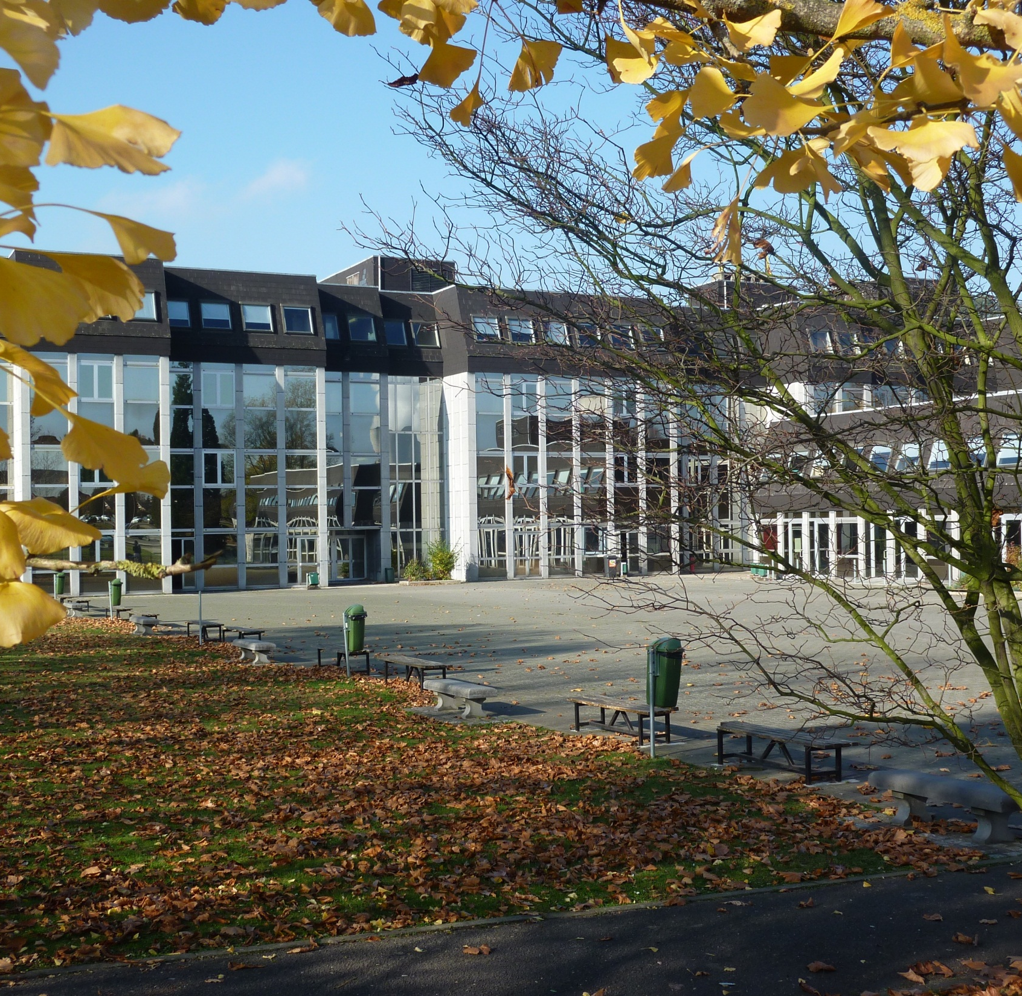
VALEURS

Slide 5
Démocratie
Nous formons les étudiants au respect des Libertés et des Droits fondamentaux de l’Homme, de la Femme et de l’Enfant.
Nous suscitons l’adhésion des élèves à l’exercice du libre arbitre par le développement de connaissances raisonnées et l’exercice de l’esprit critique.

Slide 6
Ouverture et démarche scientifique
Nous formons des citoyens libres, responsables, ouverts sur le monde et sa diversité culturelle. L’apprentissage de la citoyenneté s’opère au travers d’une culture du respect, de la compréhension de l’autre et de la solidarité avec autrui.
Nous développons le goût des élèves à rechercher la vérité avec une constante honnêteté intellectuelle, toute de rigueur, d’objectivité, de rationalité et de tolérance.

Slide 7
Respect et neutralité
Nous accueillons chaque élève sans discrimination, dans le respect du règlement des établissements scolaires.
Nous développons chez les étudiants la liberté de conscience, de pensée, et la leur garantissons.
Nous stimulons leur attachement à user de la liberté d’expression sans jamais dénigrer les personnes, ni les savoirs.

Slide 8
Emancipation sociale
Nous travaillons au développement libre et graduel de la personnalité de chaque élève. Nous visons à les amener à s’approprier les savoirs et à acquérir les compétences pour leur permettre de prendre une place active dans la vie économique, sociale et culturelle.
Actifs face aux inégalités sociales, nous soutenons les moins favorisés afin qu’aucun choix ne leur soit interdit pour des raisons liées à leur milieu d’origine.
Confiants en eux, conscients de leurs potentialités, les étudiants construisent leur émancipation intellectuelle, gage de leur émancipation sociale.
Menu

Slide 9
INFRASTRUCTURES

Slide 10
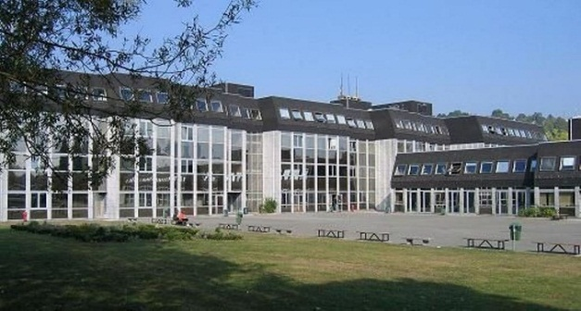
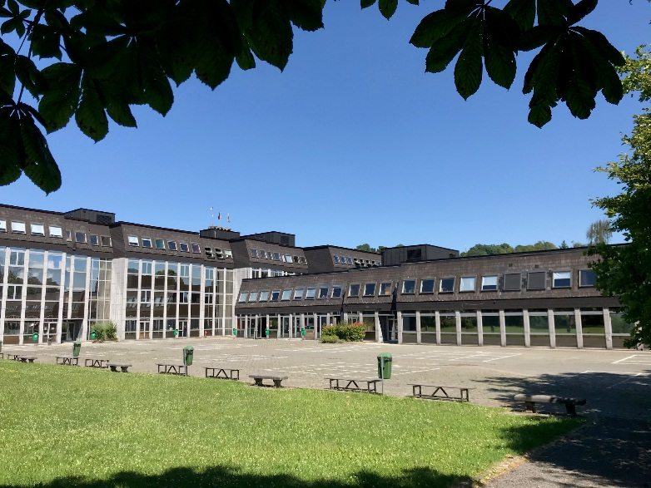
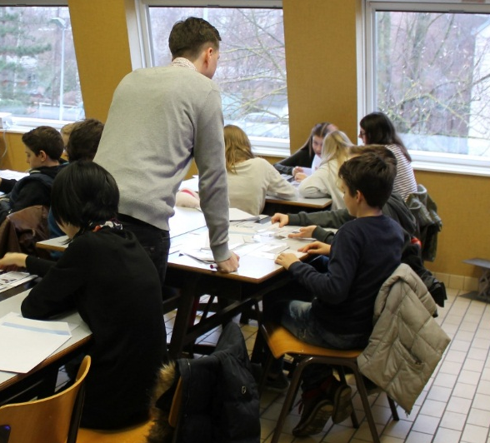
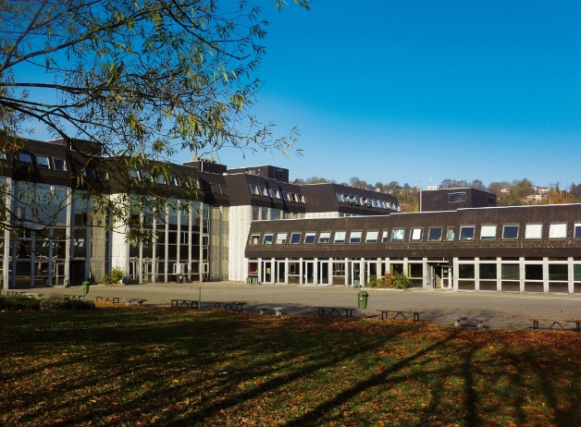
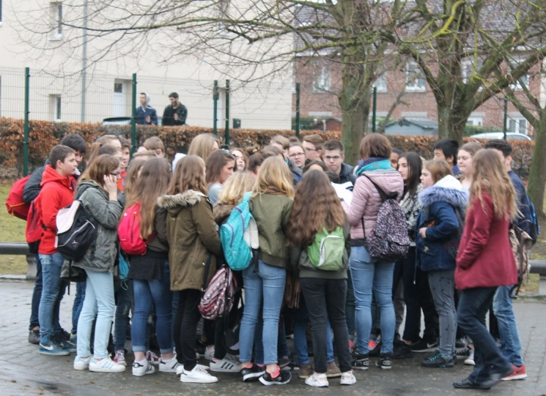
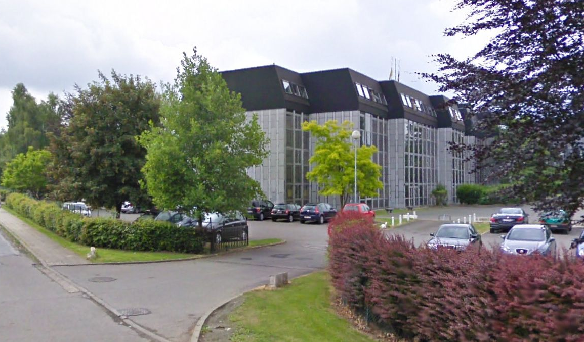
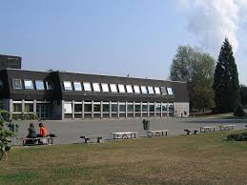

Slide 11

L’Athénée Royal de Huy a l’avantage de pouvoir diversifier ses méthodes pédagogiques grâce à des infrastructures tournées vers la technologie d’aujourd’hui :
  16 classes munies de tableaux numériques
  3 télévisions interactives
  3 centres cyber-médias disposant chacun de 24 ordinateurs
  des tablettes numériques à la disposition des élèves et des professeurs
  2 nouvelles imprimantes 3D
  des robots pour la section informatique
Les e-classes

Slide 12
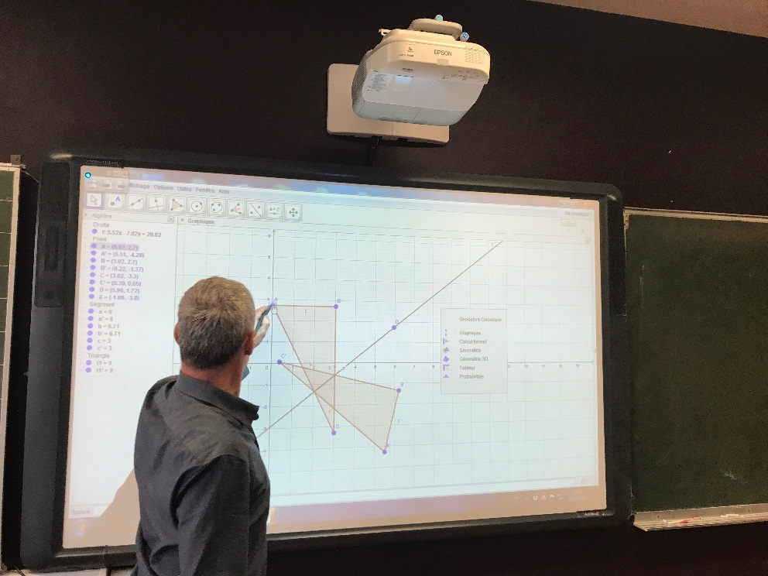
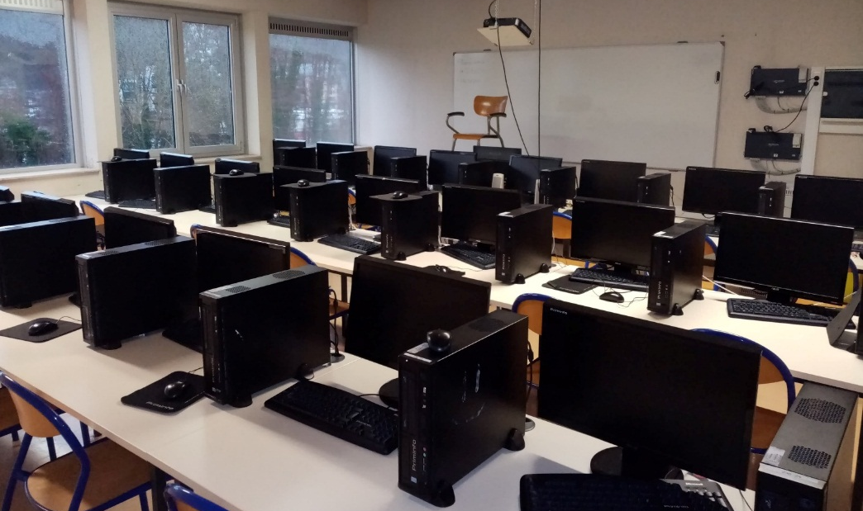
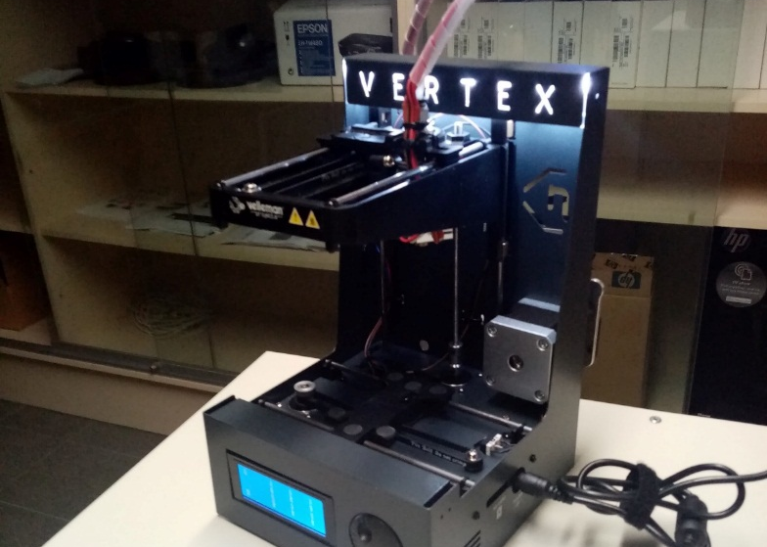
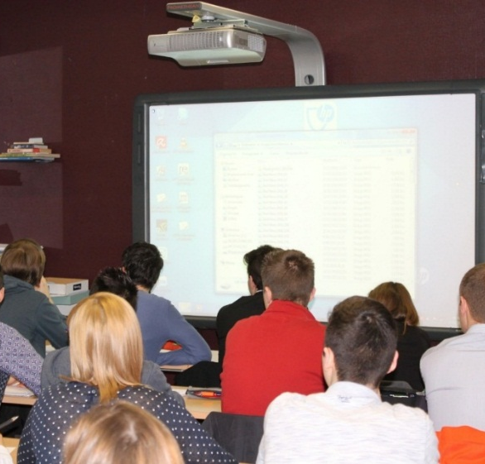
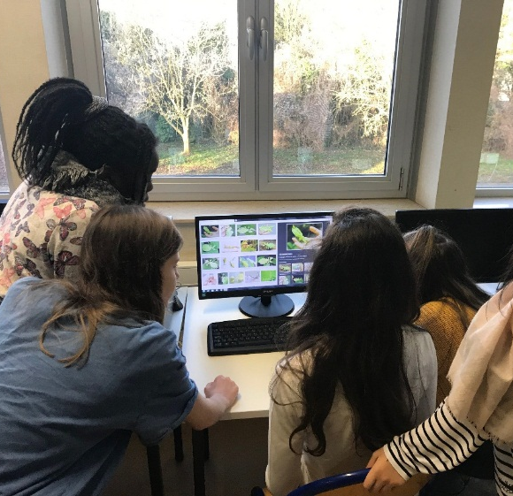
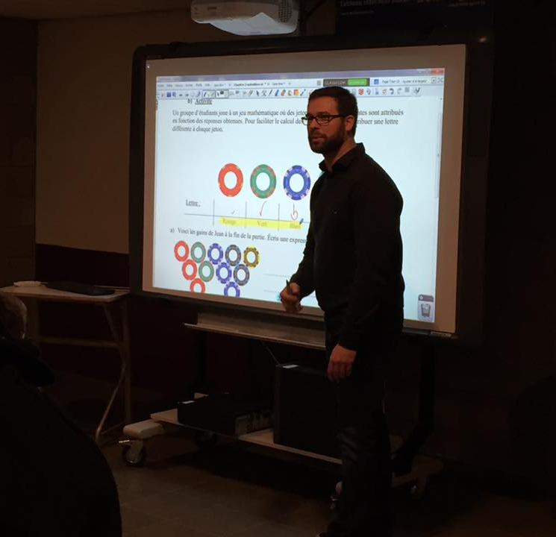

Slide 13
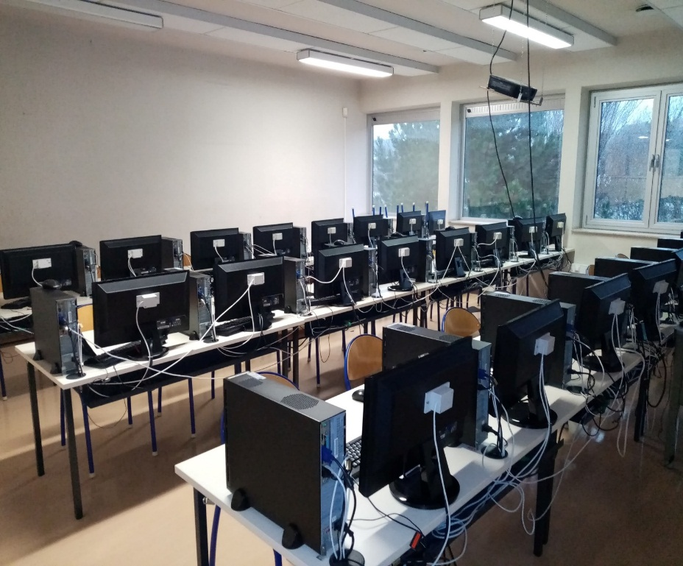
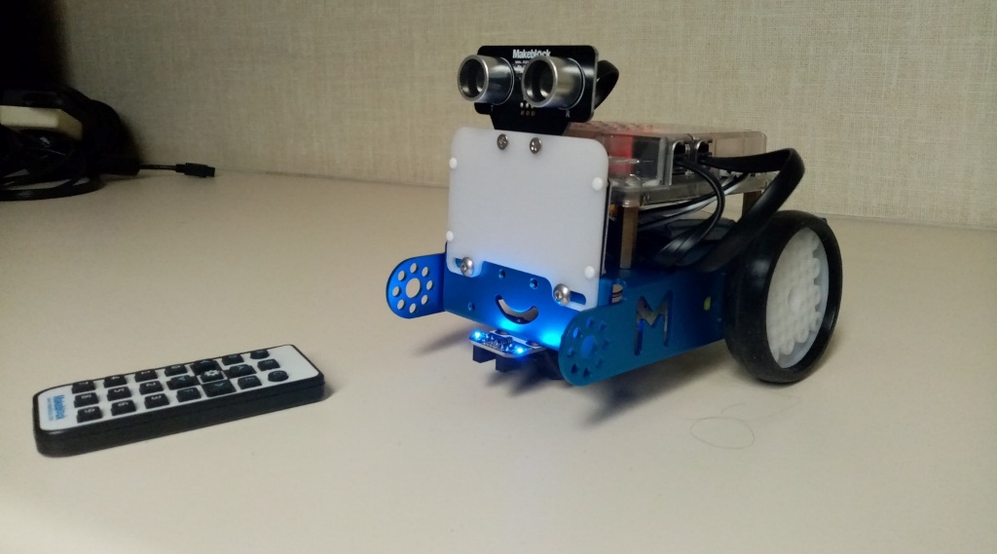
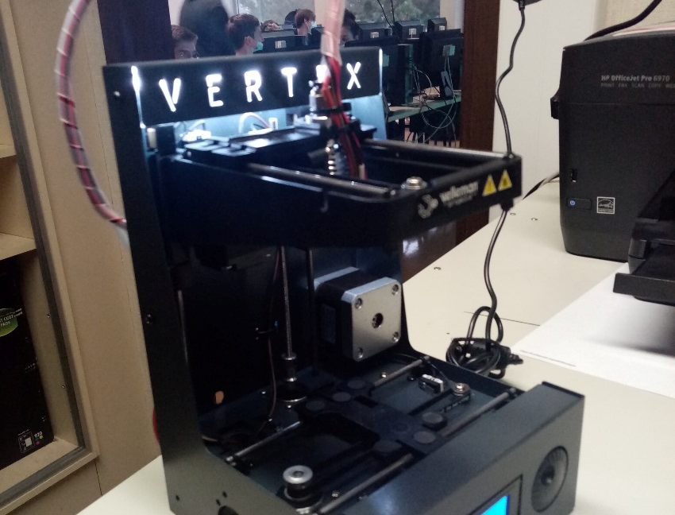
Menu

Slide 14
La bibliothèque de l’établissement possède près de 3400 ouvrages, quotidiens et hebdomadaires.
Les élèves peuvent y louer des livres, notamment ceux demandés au cours de français.
Elle dispose également d’un espace lecture accessible pendant les temps de midi et les heures d’étude, sous surveillance.
La bibliothèque

Slide 15
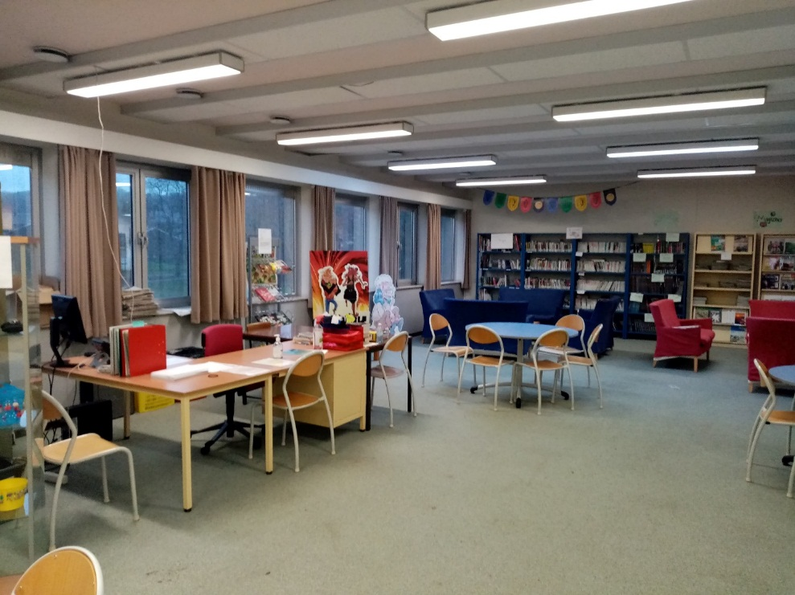
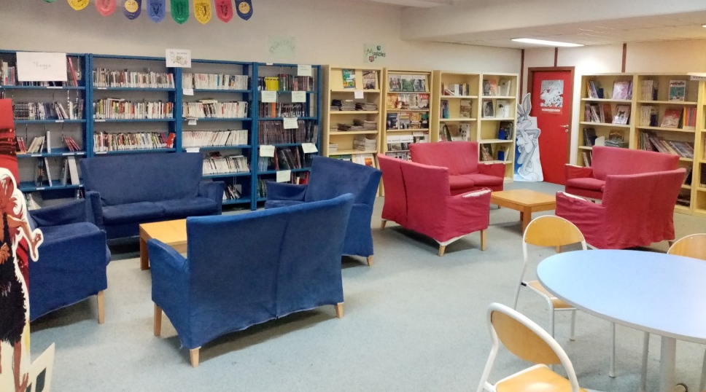
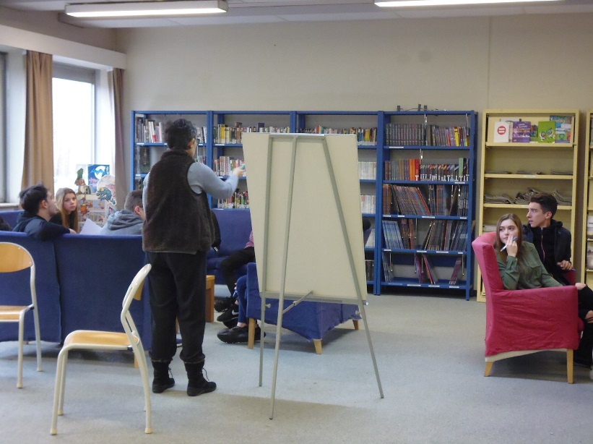
Menu

Slide 16
Les cours de sciences sont organisés par des professeurs spécifiques à chaque discipline.
Notre école possède des laboratoires scientifiques avec du matériel de pointe pour la physique, la chimie et la biologie. Ces laboratoires permettent aux professeurs de mettre en pratique les cours de sciences de manière dynamique, ce qui facilite la compréhension des élèves.
Les laboratoires scientifiques

Slide 17
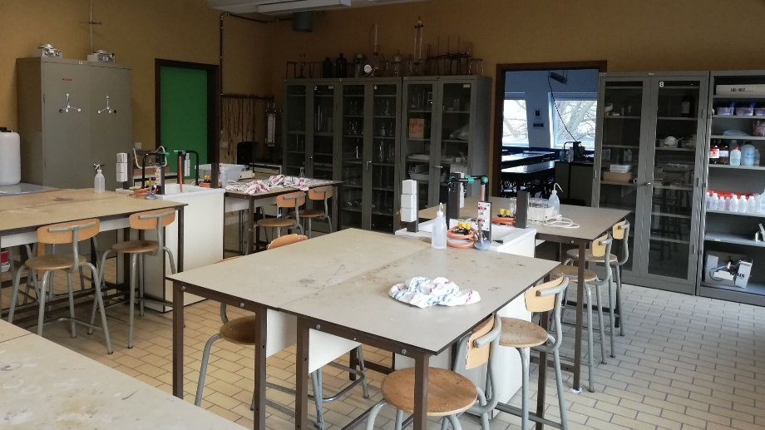
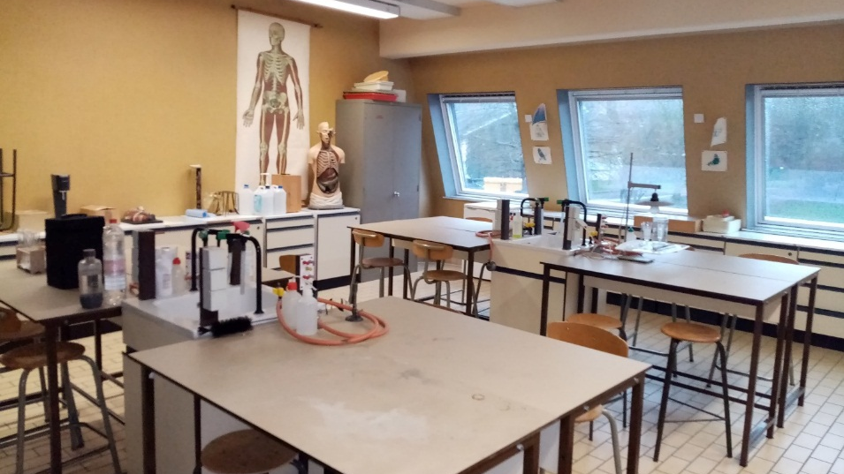
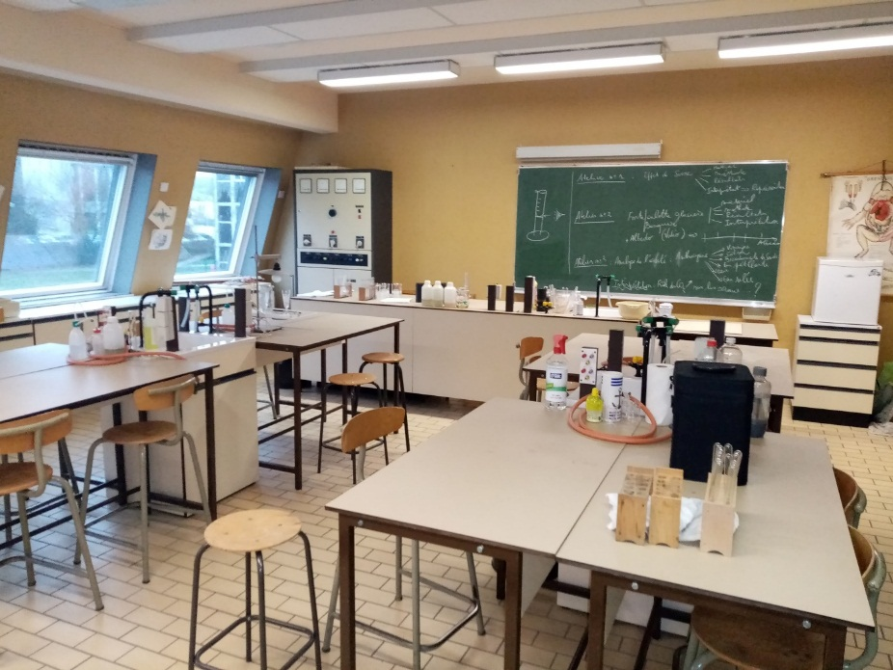
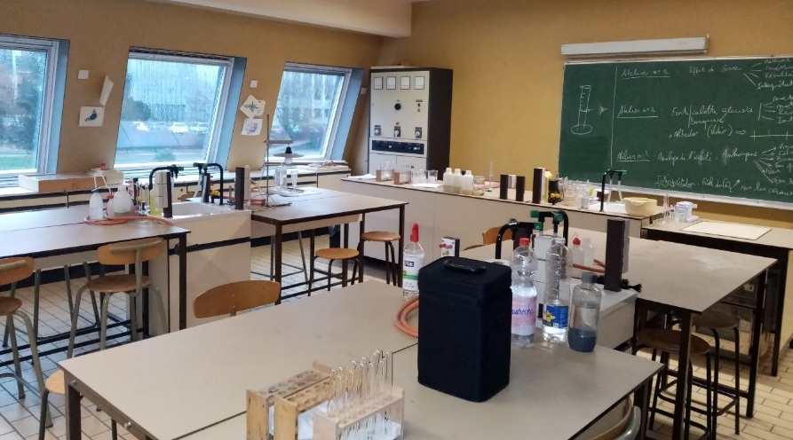
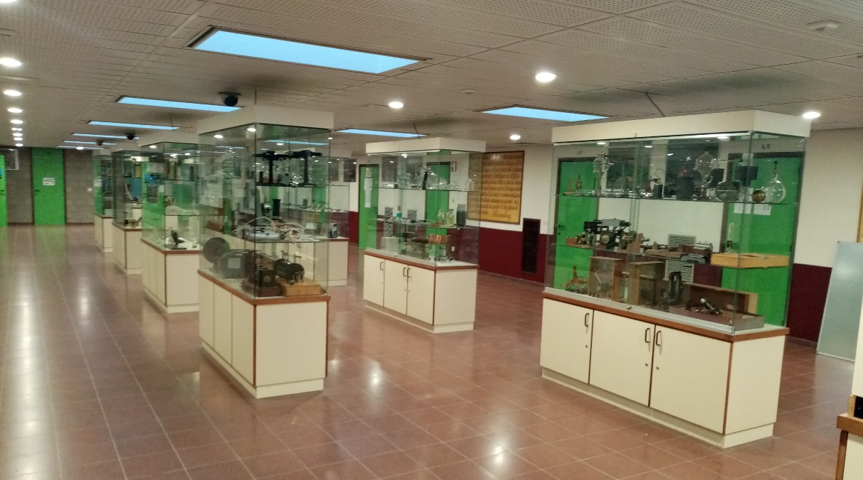
Menu

Slide 18
L’école propose une salle d’étude réservée aux élèves de 1e année.
Ce local permet un encadrement rapproché par les éducateurs et offre, tous les jours, une étude matinale de 7h30 à 8h00.
La salle d’étude des 1e

Slide 19
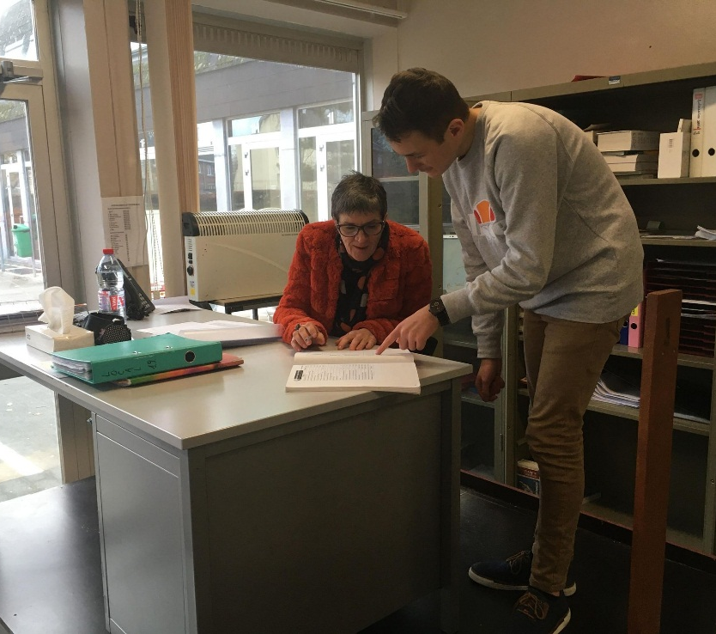
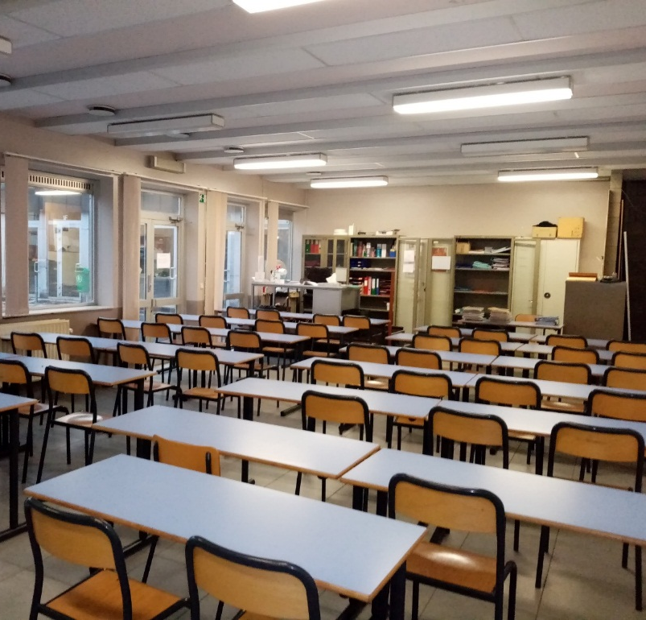
Menu

Slide 20
L’Athénée dispose d’une infrastructure privée exceptionnelle :
  1 salle de sport de 1200 m2
  1 salle de gymnastique
  1 salle de danse/sports de combat
  1 salle de musculation
  8 vestiaires munis de douches
  du matériel varié
Sans compter la situation géographique idéale : la piscine et la piste d’athlétisme se trouvent à 10 minutes de marche.
Les infrastructures sportives

Slide 21
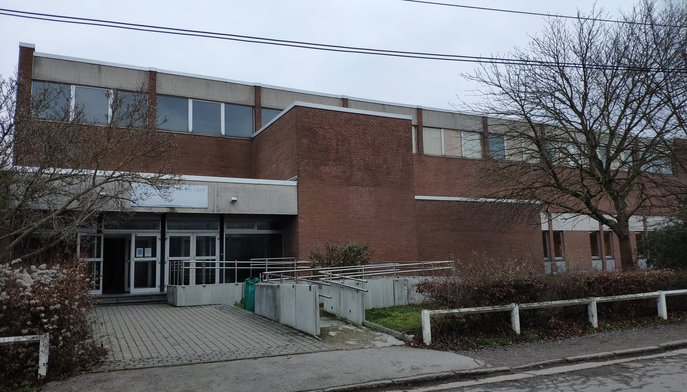
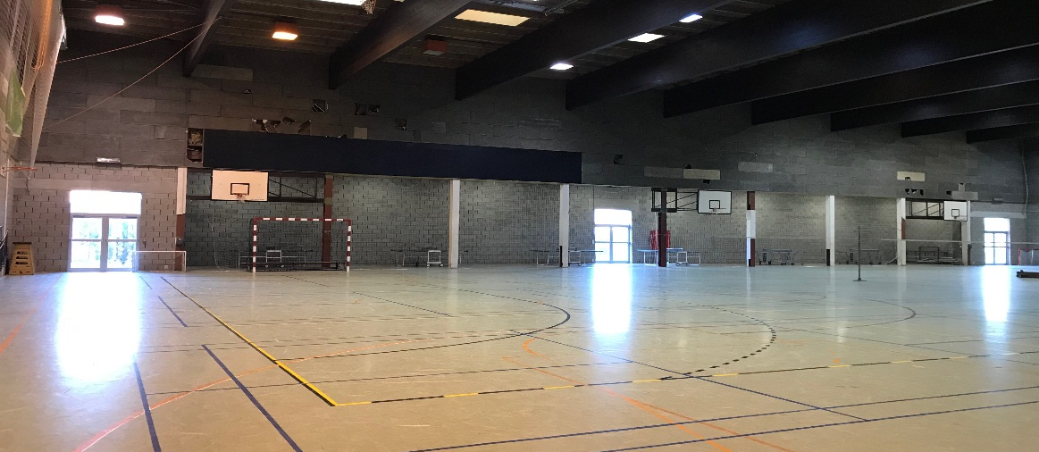
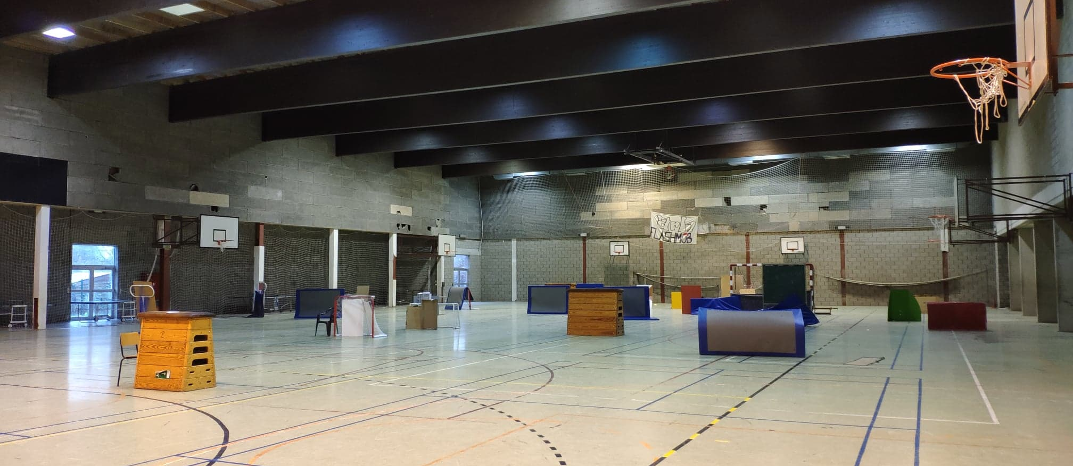
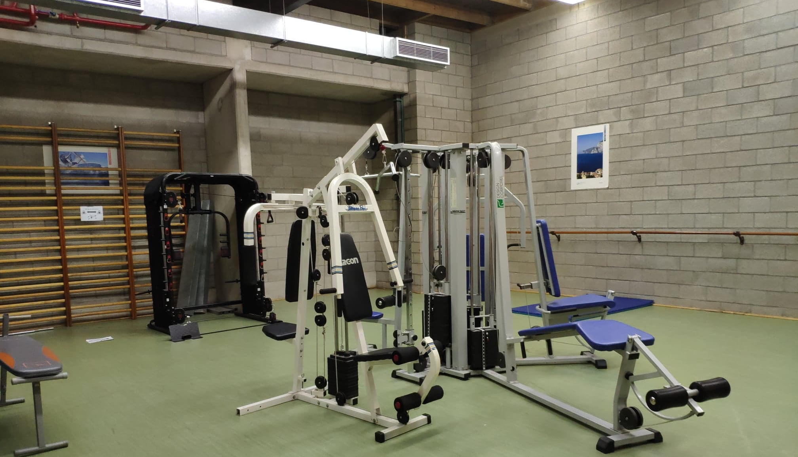

Slide 22
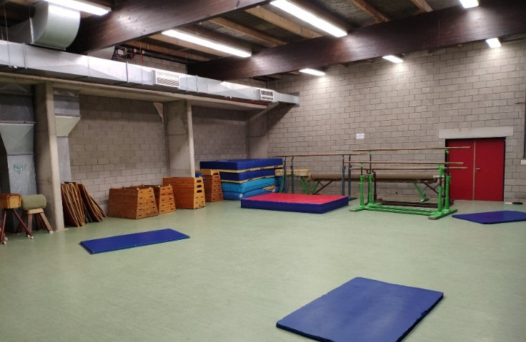
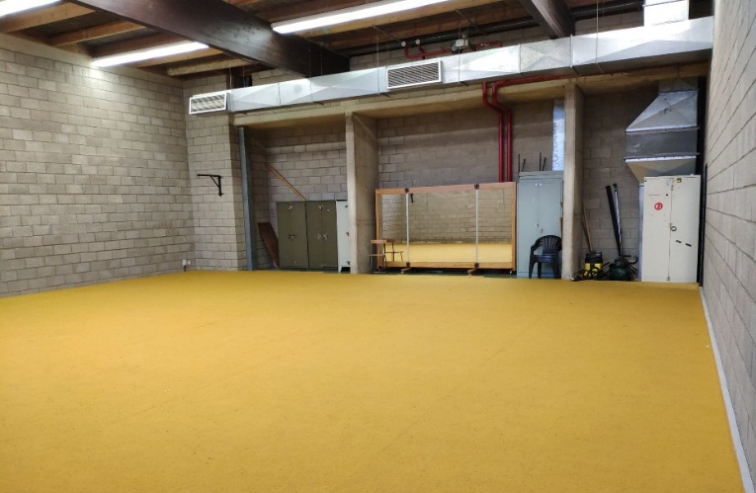
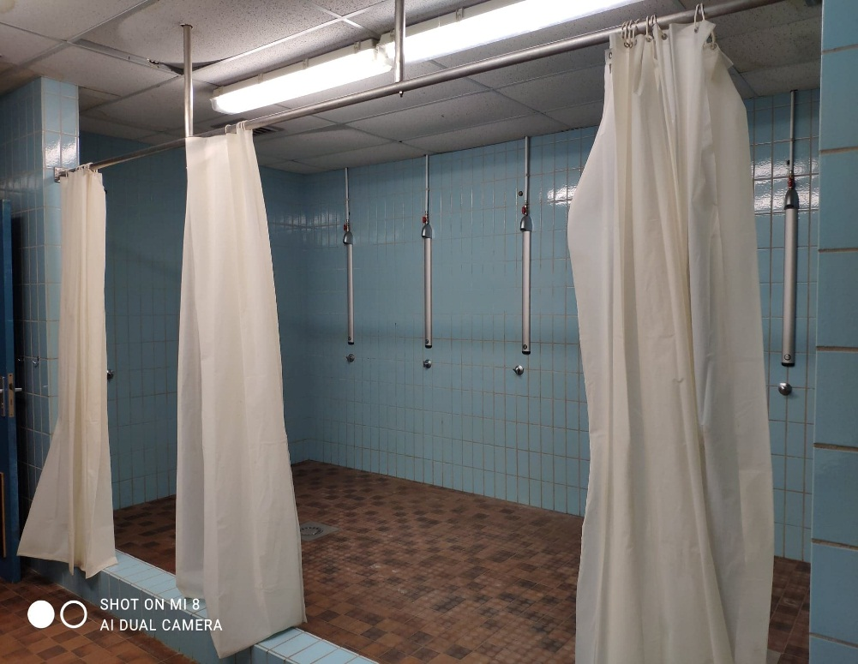
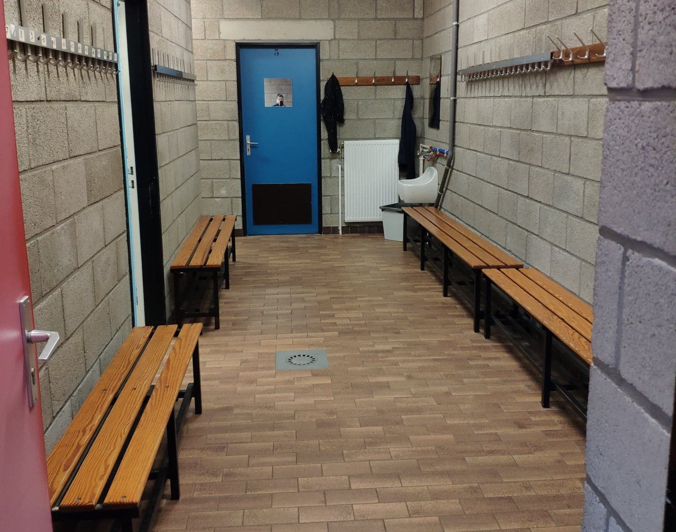
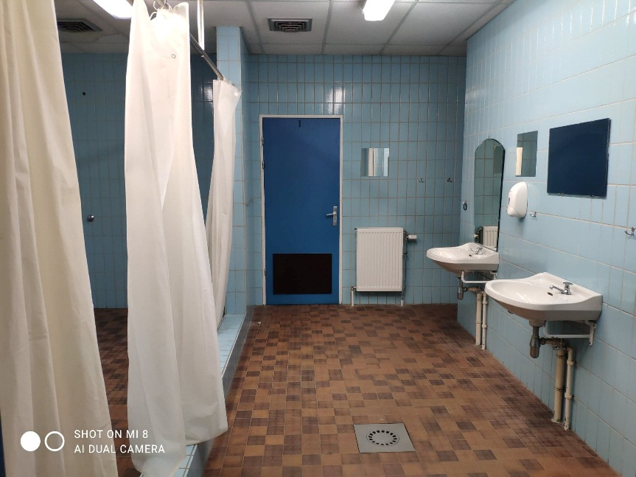

Slide 23
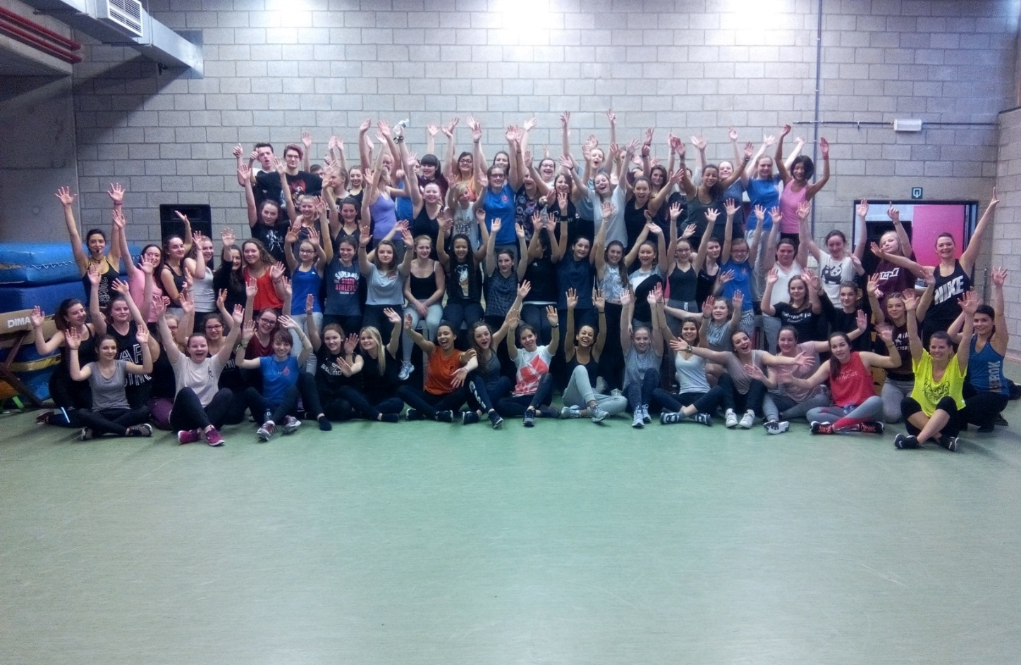
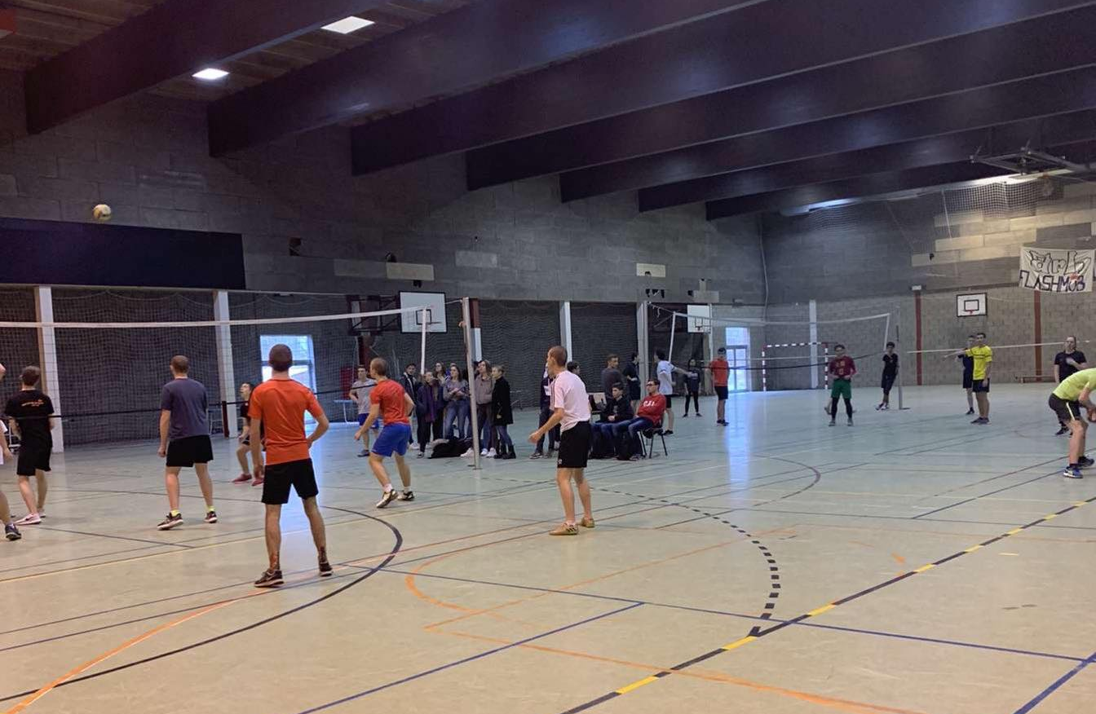
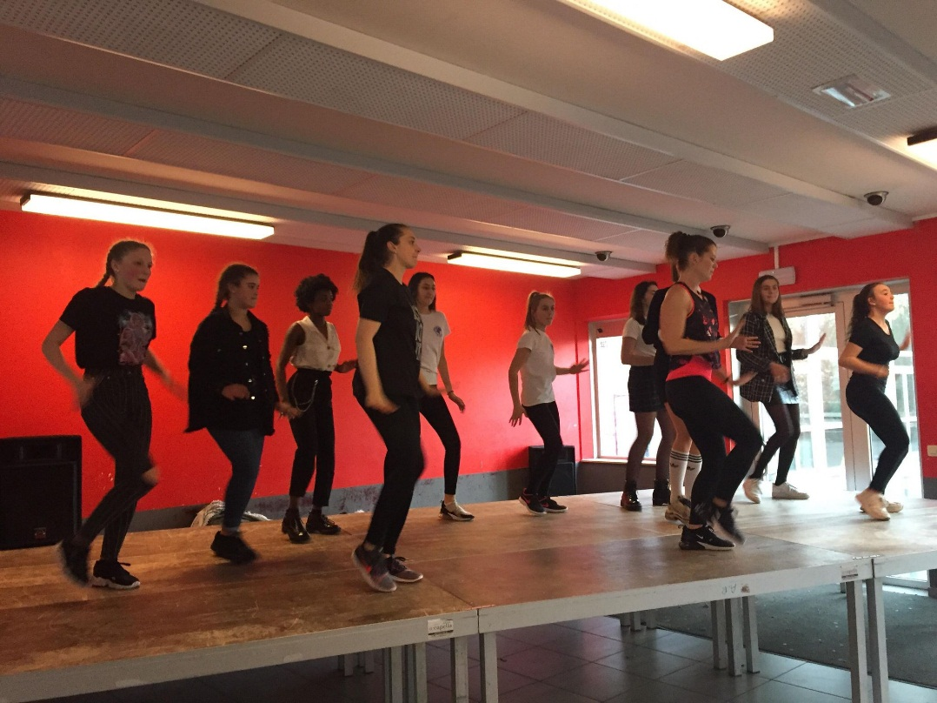
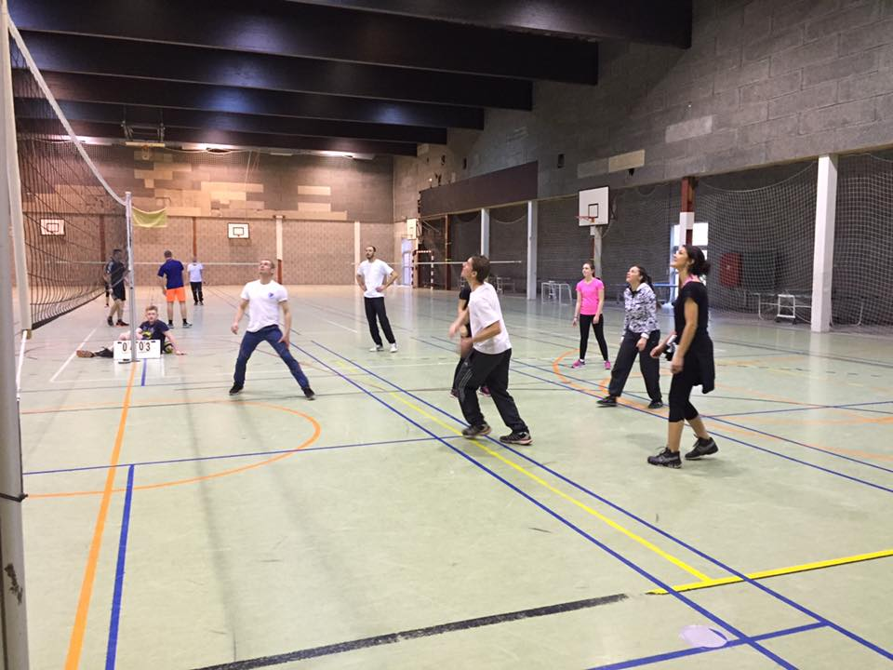
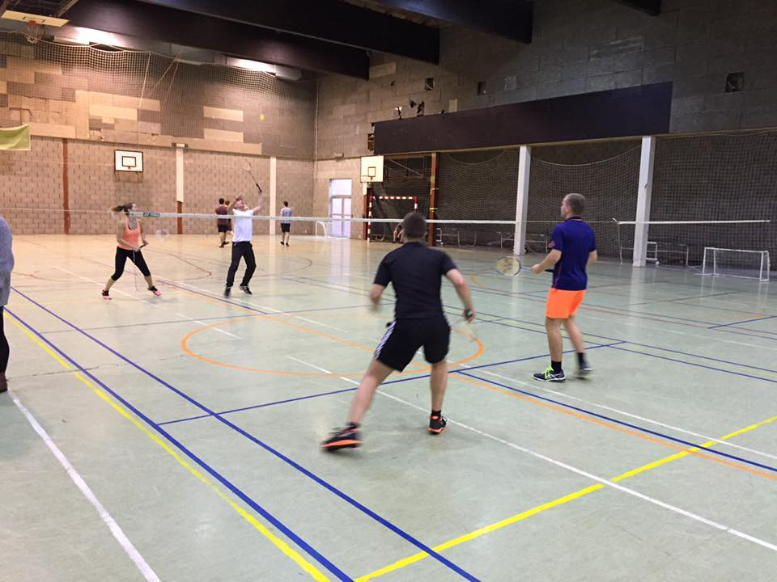
Menu

Slide 24
Le restaurant scolaire propose un self-service comportant 450 places assises.
Deux temps de midi sont organisés :
à 11h50 pour les élèves de la 3e à la 6e année
à 12h40 pour les élèves de 1e et 2e années
Les élèves ont un libre accès aux deux fontaines à eau et aux distributeurs de boissons chaudes.
Le paiement des repas et consommations se fait par carte magnétique rechargeable aux bornes spécifiques ou par internet.
Le restaurant scolaire

Slide 25
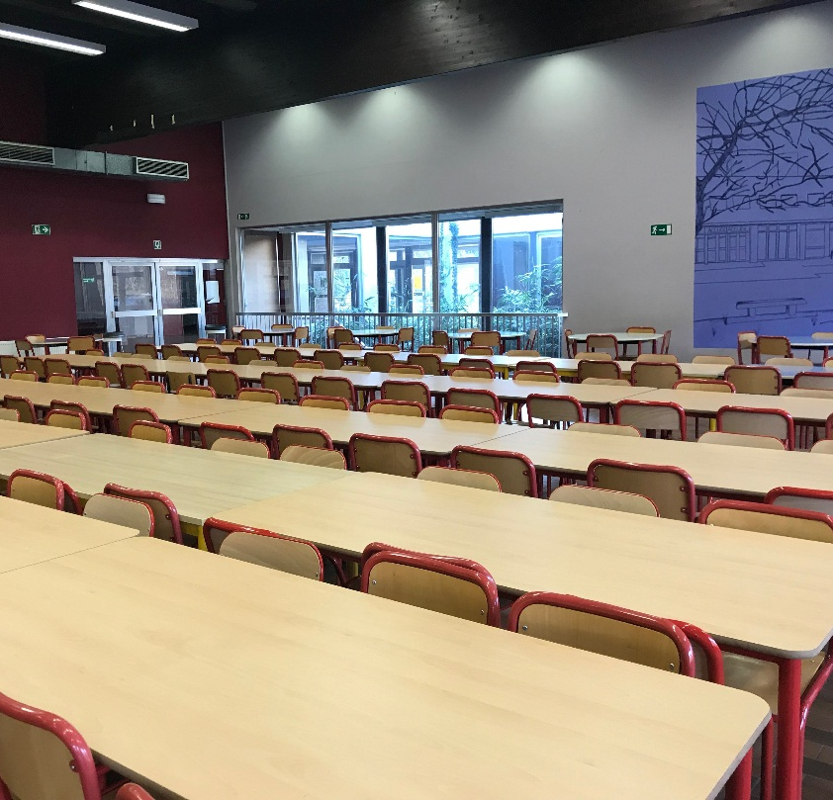
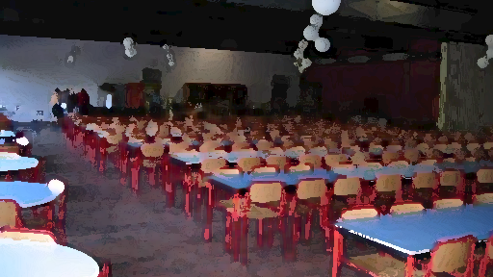
Menu

Slide 26
L’Athénée Royal de Huy est l’un des rares établissements choisi par la Fédération Wallonie-Bruxelles pour l’organisation des Humanités artistiques, option « Arts de la parole et du Théâtre ». Ces cours sont dispensés, à partir de la 3e année, en collaboration avec le Conservatoire, présent au sein de nos infrastructures.
Le Conservatoire
Menu

Slide 27
Les entrées et sorties de l’établissement sont surveillées. L’accès au bâtiment principal se fait par carte magnétique.
Les élèves ont l’obligation de notifier toute arrivée tardive ou départ anticipé. Un SMS est envoyé aux parents afin de signaler toute absence à la 1e heure de cours.
Les élèves de 1e année sont également accueillis sur la cour et guidés par les professeurs, en 1e heure et après chaque récréation.
La sécurité

Slide 28
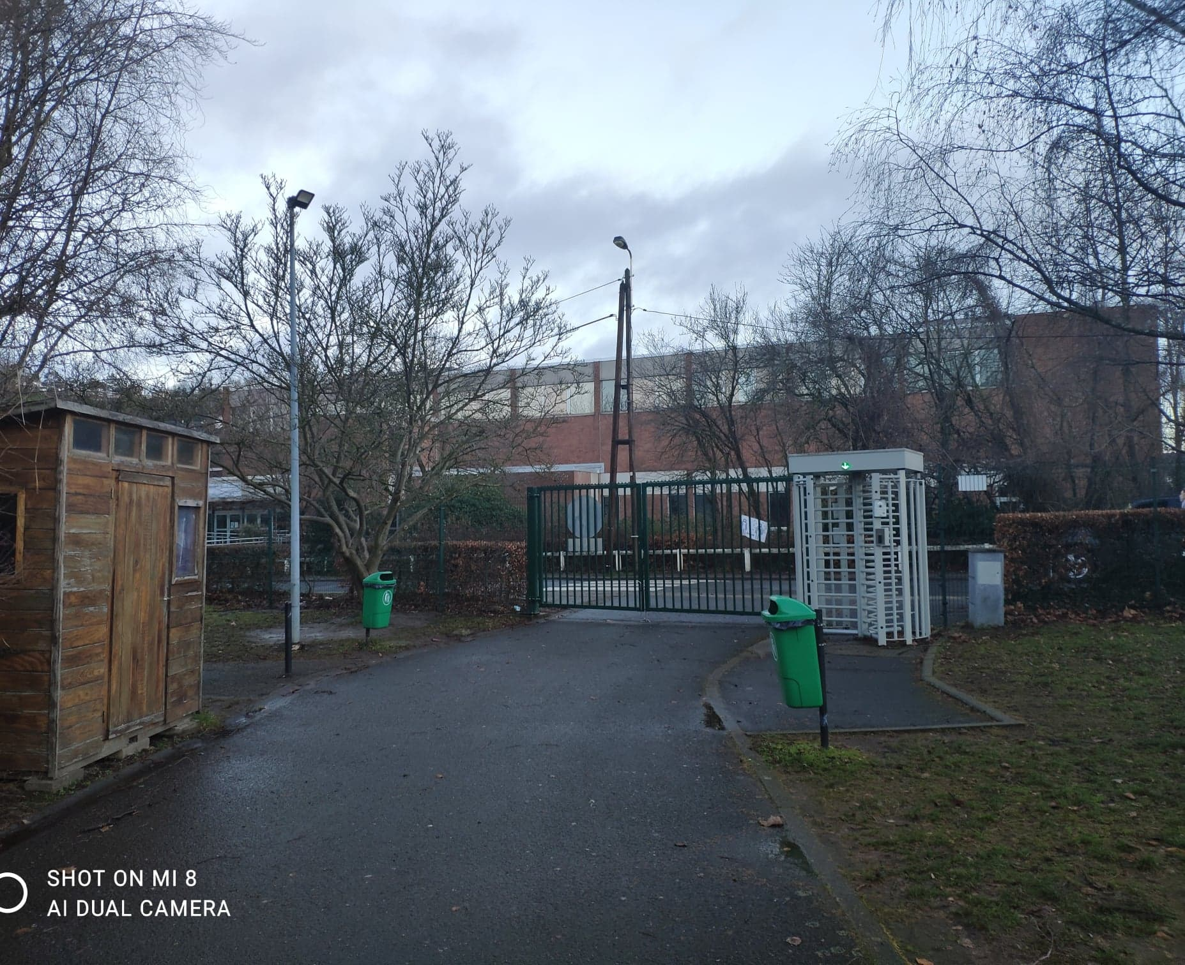
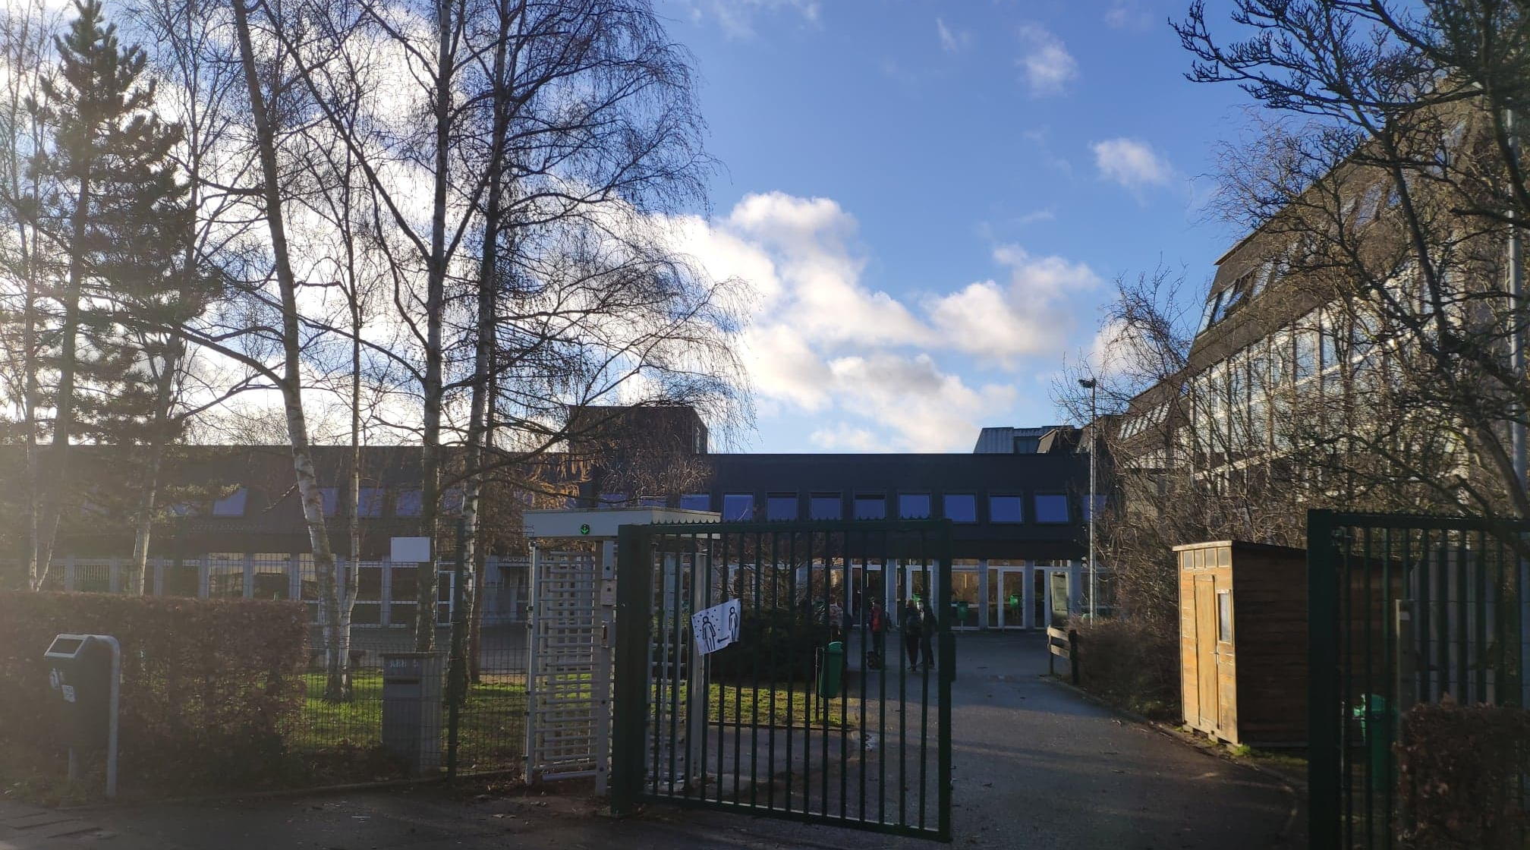
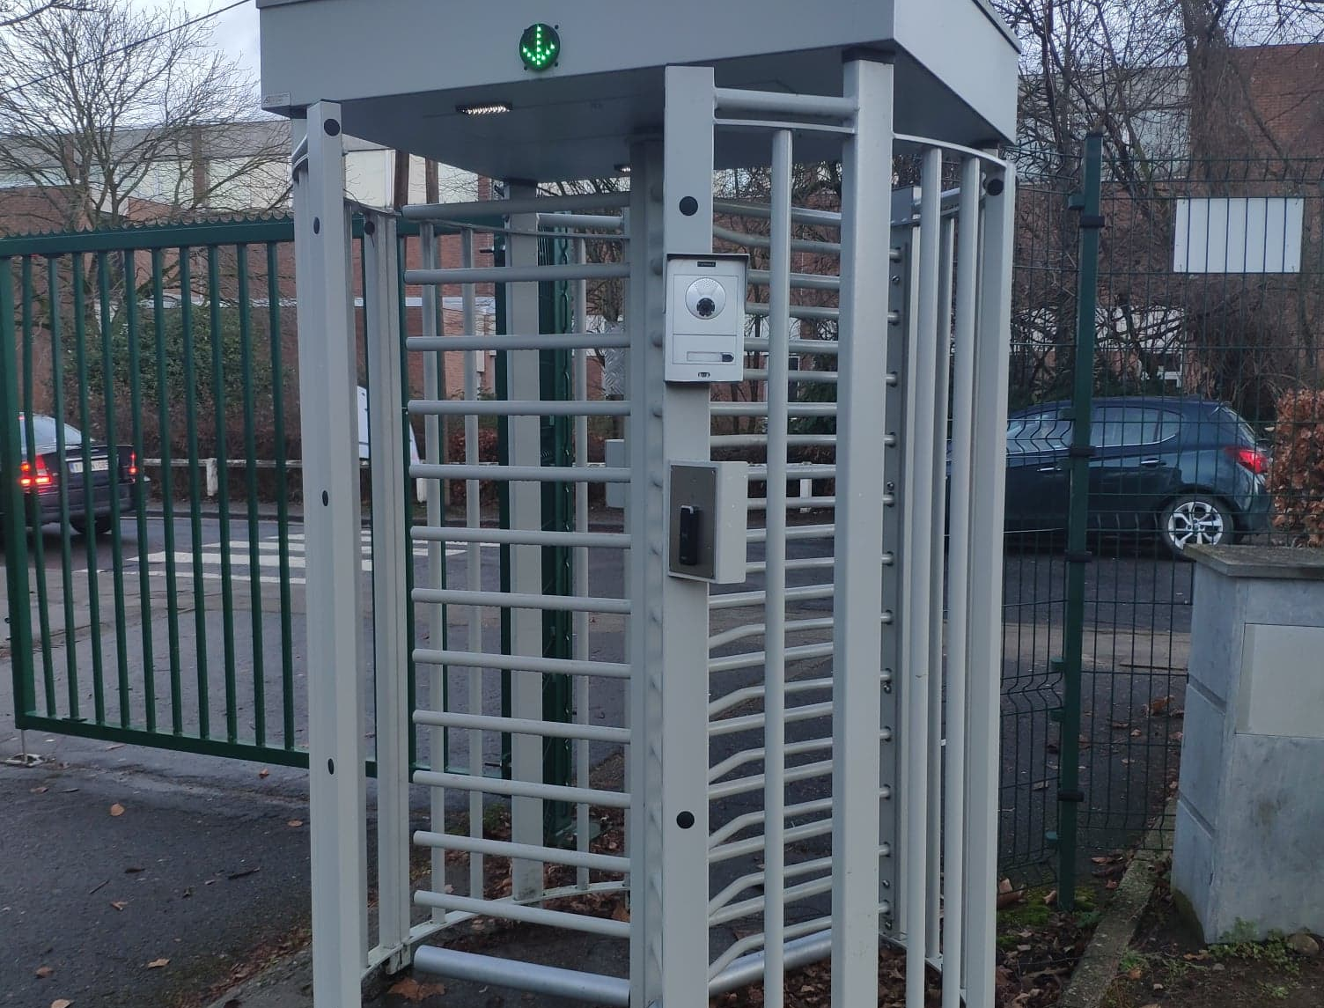
Menu

Slide 29
ŒUVRES SCOLAIRES

Slide 30

Le Comité Solidarité
L’Athénée Royal de Huy se veut actif face aux inégalités sociales et tient à soutenir les moins favorisés afin qu’aucun choix ni aucune activité ne leur soit fermé pour des raisons socio-économiques.
Le Comité Solidarité peut proposer une aide financière pour :
        les frais de rentrée scolaire
        les activités culturelles et sportives
        les repas
        les locations de matériel ou de livres scolaires
Il récompense, lors de la remise des prix de fin d’année, les élèves les plus méritants.

Slide 31
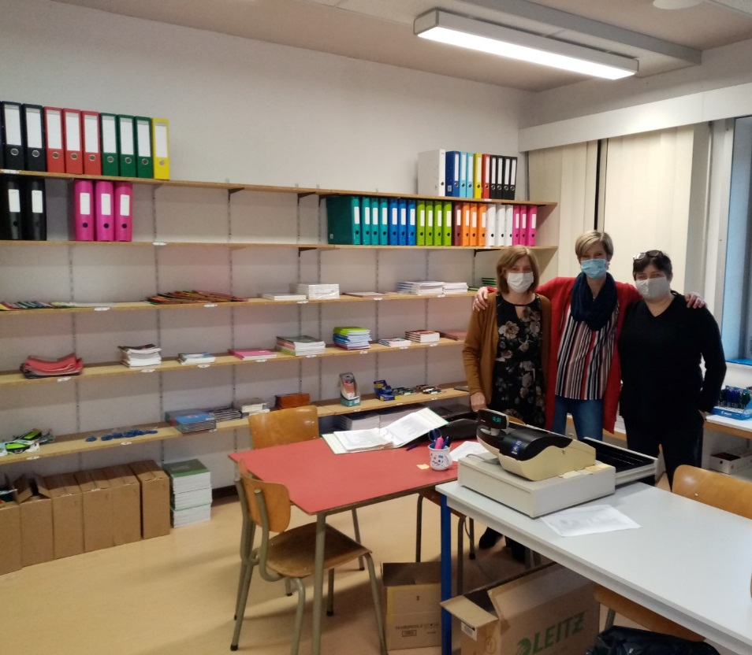
La Procure
La Procure est le magasin de l’établissement, ouvert tous les jours à la récréation. Il dispose de tout le matériel scolaire demandé par les professeurs et le met en vente à prix coûtant.
Menu

Slide 32
COMMUNICATION

Slide 33


Teams
        Cours à distance
        Communication entre élèves et professeurs
        Échange d’ informations pédagogiques
Ecole en ligne
  Journal de classe en ligne
  Présences des élèves
Avec nos élèves et leurs parents…

Slide 34
Avec nos futurs élèves et leurs parents…
Facebook
  informations organisationnelles
  activités culturelles et sportives
  photos et vidéos
Notre site internet
  renseignements sur l’équipe éducative
  grilles et options de tous les degrés
  Téléchargement des documents utiles
Téléphone et mails
  Contact direct avec l’équipe de Direction, l’équipe éducative et l’équipe administrative
  envoi efficace des documents utiles
Rendez-vous
  L’équipe de Direction et l’équipe éducative restent à votre entière disposition pour une rencontre, sur rendez-vous.
Menu

Slide 35


Slide 36


Nous vous attendons nombreux.
A très bientôt !
Accueill

